Slide 1
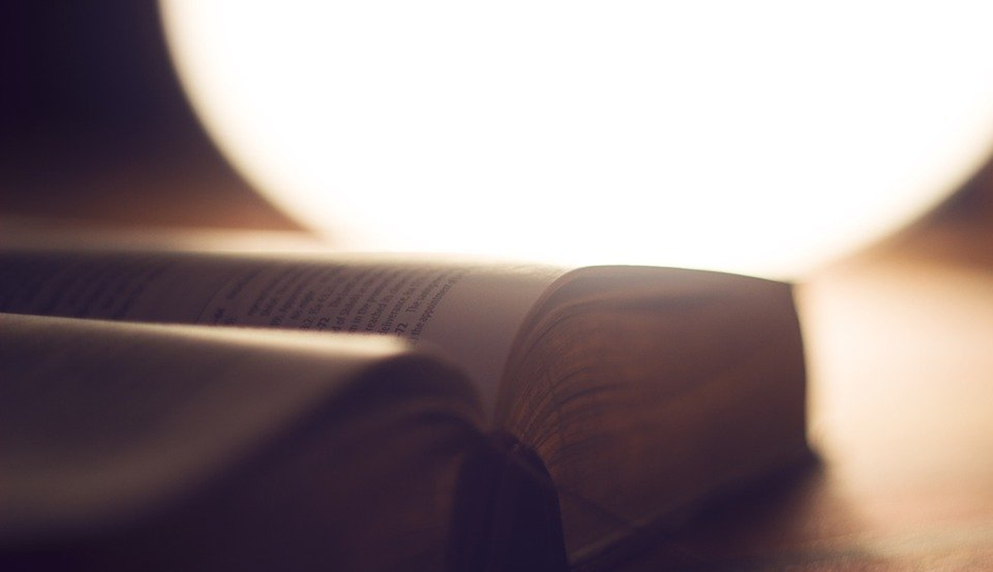
A
VIDEIRA
VERDADEIRA

Slide 2
Apresentação
Leonídio Gomes de Arruda

Slide 5
A Videira Verdadeira
Eu Sou a Videira Verdadeira, e meu Pai é o Agricultor! João 15:1

Slide 6
DOIS GRANDES TEMAS:
Primeiro: A Videira Verdadeira – Versículo 1
Segundo: Fruto e Mais Fruto – Versículo 2
Não Fruto – Versículo 4
Muito Fruto – Versículo 6
Muito Fruto – Versículo 8
Frutos e Fruto – Versículo 16

Slide 7
PRIMEIRO TEMA
"Eu sou a videira verdadeira, e meu Pai é o agricultor." (Jo 15:1).
Será que existem videiras Não Verdadeiras?

Slide 8
SEGUNDO:
"Todo ramo que, estando em mim, não der fruto, ele o corta; e todo o que dá fruto limpa, para que produza mais fruto ainda." (Jo 15:2)
“Permanecei em mim, e eu permanecerei em vós. Como não pode o ramo produzir fruto de si mesmo, se não permanecer na videira, assim, nem vós o podeis dar, se não permanecerdes em mim." (Jo 15:4)

Slide 9
SEGUNDO:
"Se alguém não permanecer em mim, será lançado fora, à semelhança do ramo, e secará; e o apanham, lançam no fogo e o queimam. " (Jo 15:6)
"Nisto é glorificado meu Pai, em que deis muito fruto; e assim vos tornareis meus discípulos." (Jo 15:8)
"Vós não me escolhestes a mim mas eu vos escolhi a vós, e vos designei, para que vades e deis frutos, e o vosso fruto permaneça, a fim de que tudo quanto pedirdes ao Pai em meu nome, ele vo-lo conceda." (Jo 15:16)

Slide 10
O Agricultor e a Agricultura
Uma ilustração de Vida
Os direitos do Fruto

Slide 11
"E plantou o SENHOR Deus um jardim no Éden, na direção do Oriente, e pôs nele o homem que havia formado. " (Gn 2:8).
"Do solo fez o SENHOR Deus brotar toda sorte de árvores agradáveis à vista e boas para alimento; e também a árvore da vida no meio do jardim e a árvore do conhecimento do bem e do mal." (Gn 2:9).

Slide 12
"E o SENHOR Deus lhe deu esta ordem: De toda árvore do jardim comerás livremente, mas da árvore do conhecimento do bem e do mal não comerás; porque, no dia em que dela comeres, certamente morrerás. " (Gn 2:16-17)

Slide 13
"Vendo a mulher que a árvore era boa para se comer, agradável aos olhos e árvore desejável para dar entendimento, tomou-lhe do fruto e comeu e deu também ao marido, e ele comeu. " (Gn 3:6).
O que aconteceu quando eles comeram o Fruto?
“UM ENGANO”

Slide 14
"Então, disse o SENHOR Deus: Eis que o homem se tornou como um de nós, conhecedor do bem e do mal; assim, que não estenda a mão, e tome também da árvore da vida, e coma, e viva eternamente." (Gn 3:22).
O que o homem perdeu ao comer o FRUTO?
“O DIREITO”

Slide 15
JOSÉ
SURGIMENTO DE ISRAEL
"Então o homem orientou-o: “Não te chamarás mais Jacó, mas, sim, Israel, porquanto como príncipe lutaste com Deus e com os seres humanos e prevaleceste!”" (Gn 32:28)

Slide 16
JESUS
Algumas referências bíblicas de Israel sendo comparada com uma videira:
O que os profetas disseram:

Slide 17
"Ó israelitas! Tua mãe era como uma videira viçosa plantada junto às muitas águas; ela deu muitos e bons frutos, e encheu-se de ramos, graças às muitas águas." (Ez 19:10)

Slide 18
" O meu amado possuía uma vinha num outeiro fertilíssimo. E, revolvendo-a com enxada e limpando-a das pedras, plantou- a de excelentes vides, e edificou no meio dela uma torre, e também construiu nela um lagar; e esperava que desse uvas, mas deu uvas bravas."
(Is 5:1-2)

Slide 19
JESUS
Profecia de Jacó
"Depois, chamou Jacó a seus filhos e disse: Ajuntai-vos, e eu vos farei saber o que vos há de acontecer nos dias vindouros:" (Gn 49:1)

Slide 20
JESUS
Profecia de Jacó
O cetro não se arredará de Judá, nem o bastão de entre seus pés, até que venha Siló; e a ele obedecerão os povos. Ele amarrará o seu jumentinho à vide e o filho da sua jumenta, à videira mais excelente; lavará as suas vestes no vinho e a sua capa, em sangue de uvas. Os seus olhos serão cintilantes de vinho, e os dentes, brancos de leite." (Gn 49:10-12)

Slide 21
"Do tronco de Jessé sairá um rebento, e das suas raízes, um renovo. Repousará sobre Ele o Espírito do SENHOR, o Espírito de sabedoria e de entendimento, o Espírito de conselho e de fortaleza, o Espírito de conhecimento e de temor do SENHOR." (Is 11:1-2)

Slide 22
"Dias virão, afirma o SENHOR, quando estabelecerei uma nova Aliança com a Casa de Israel e a Casa de Judá." (Jr 31:31)

Slide 23
"Alegra-te muito, ó filha de Sião; exulta, ó filha de Jerusalém: eis aí te vem o teu Rei, justo e salvador, humilde, montado em jumento, num Jumentinho, cria de jumenta." (Zc 9:9)
JESUS

Slide 24
Alguns versículos que comprovam o cumprimento das profecias

Slide 25
JESUS
"Enquanto ponderava nestas coisas, eis que lhe apareceu, em sonho, um anjo do Senhor, dizendo: José, filho de Davi, não temas receber Maria, tua mulher, porque o que nela foi gerado é do Espírito Santo." (Mt 1:20)

Slide 26
JOSÉ
"e disse-lhes: Ide à aldeia que aí está diante de vós e, logo ao entrar, achareis preso um jumentinho, o qual ainda ninguém montou; desprendei-o e trazei-o. " (Mc 11:2)

Slide 27
JESUS
"Se alguém vos perguntar: Por que fazeis isso? Respondei: O Senhor precisa dele e logo o mandará de volta para aqui."
"Então, foram e acharam o jumentinho preso, junto ao portão, do lado de fora, na rua, e o desprenderam. " (Mc 11:3 e 4) (30)

Slide 28
JESUS
"Alguns dos que ali estavam reclamaram: Que fazeis, soltando o jumentinho? Eles, porém, responderam conforme as instruções de Jesus; então, os deixaram ir. " (Mc 11:5-6)

Slide 29
"Levaram o jumentinho, sobre o qual puseram as suas vestes, e Jesus o montou. E muitos estendiam as suas vestes no caminho, e outros, ramos que haviam cortado dos campos." (Mc 11:7-8)

Slide 30
JESUS
"Tanto os que iam adiante dele como os que vinham depois clamavam: Hosana! Bendito o que vem em nome do Senhor! Bendito o reino que vem, o reino de Davi, nosso pai! Hosana, nas maiores alturas!" (Mc 11:9-10)

Slide 31
"Em verdade, em verdade vos digo: Quem receber aquele que eu enviar, a mim me recebe; e quem me recebe a mim, recebe aquele que me enviou." (Jo 13:20) .
"Porque o Filho do Homem veio buscar e salvar o “perdido. " (Lc 19:10)
Perdido o que mesmo? O DIREITO

Slide 32
JESUS
"Desfaço as tuas transgressões como a névoa e os teus pecados, como a nuvem; torna-te para mim, porque eu te remi. " (Is 44:22)
"a quem Deus propôs, no seu sangue, como propiciação, mediante a fé, para manifestar a sua justiça, por ter Deus, na sua tolerância, deixado impunes os pecados anteriormente cometidos; " (Rm 3:25)

Slide 33
JESUS
"Porquanto o que fora impossível à lei, no que estava enferma pela carne, isso fez Deus enviando o seu próprio Filho em semelhança de carne pecaminosa e no tocante ao pecado; e, com efeito, condenou Deus, na carne, o pecado," (Rm 8:3)

Slide 34
JESUS
"Quando, pois, Jesus tomou o vinagre, disse: Está consumado! E, inclinando a cabeça, rendeu o espírito." (Jo 19:30)

Slide 35
JESUS
"Disse-lhe Jesus: Eu sou a ressurreição e a vida. Quem crê em mim, ainda que morra, viverá; " (Jo 11:25)

Slide 36
JESUS
"não a todo o povo, mas às testemunhas que foram anteriormente escolhidas por Deus, isto é, a nós que comemos e bebemos com ele, depois que ressurgiu dentre os mortos;" (At 10:41)

Slide 37
JOSÉ
"E o testemunho é este: que Deus nos deu a vida eterna; e esta vida está no seu Filho. Aquele que tem o Filho tem a vida; aquele que não tem o Filho de Deus não tem a vida." (1Jo 5:11-12)

Slide 38
SANTO
"Respondeu Jesus: Se alguém me ama, guardará a minha palavra; e meu Pai o amará, e viremos para ele e faremos nele morada." (Jo 14:23)

Slide 39
JOSÉ
"Quero, entretanto, que saibais ser Cristo o cabeça de todo homem, e o homem, o cabeça da mulher, e Deus, o cabeça de Cristo." (1Co 11:3)

Slide 40
JOSÉ
"Mas, o que se une ao Senhor é um só espírito com ele." (1Co 6:17)

Slide 41
SACERDOTE
"Bem-aventurados aqueles que lavam as suas vestiduras no sangue do Cordeiro, para que lhes assista o direito à árvore da vida, e entrem na cidade pelas portas." (Ap 22:14)
Qual é esse DIREITO?

Slide 42
JOSÉ
"Eu sou a videira, vós, os ramos. Quem permanece em mim, e eu, nele, esse dá muito fruto; porque sem mim nada podeis fazer. " (Jo 15:5)

Slide 43
JOSÉ
"Atentai noutra parábola. Havia um homem, dono de casa, que plantou uma vinha. Cercou-a de uma sebe, construiu nela um lagar, edificou-lhe uma torre e arrendou-a a uns lavradores. Depois, se ausentou do país. " (Mt 21:33)

Slide 44
Por Thiago Coimbra | (87) 9.8872.7241

Slide 45
JOSÉ

Slide 46
JOSÉ

Slide 47
JESUS

Slide 48
JOSÉ

Slide 49
JOSÉ

Slide 50
JESUS

Slide 51
JESUS

Slide 52
JESUS

Slide 53
JESUS

Slide 54
JESUS

Slide 57
JESUS

Slide 58
JESUS

Slide 59
JESUS

Slide 60
JESUS

Slide 61
JOSÉ

Slide 62
JOSÉ

Slide 63
JOSÉ

Slide 64
JOSÉ

Slide 65
JESUS

Slide 66
JESUS

Slide 67
JESUS

Slide 68
JESUS

Slide 70
Por Thiago Coimbra | (87) 9.8872.7241

